Slide 1
R on Spark

Slide 2

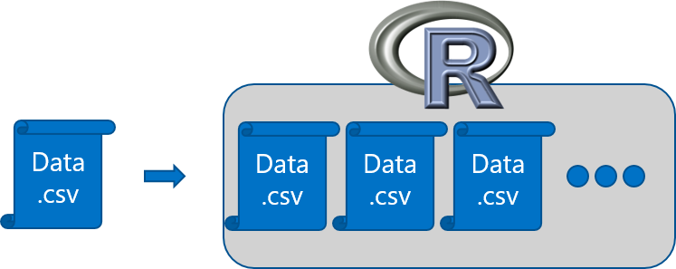
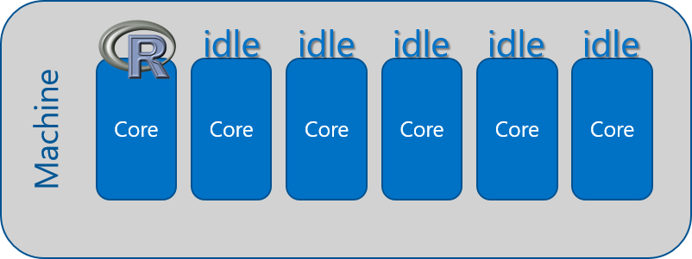
Limitações do R
Operação in-Memory
Movimentação e Duplicação de dados
Sem paralelismo

Slide 3



A solução

Slide 4

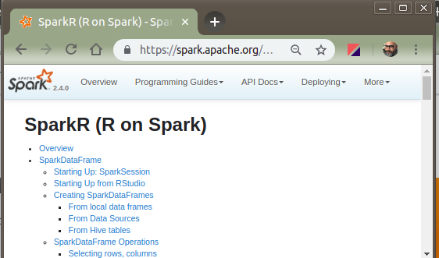
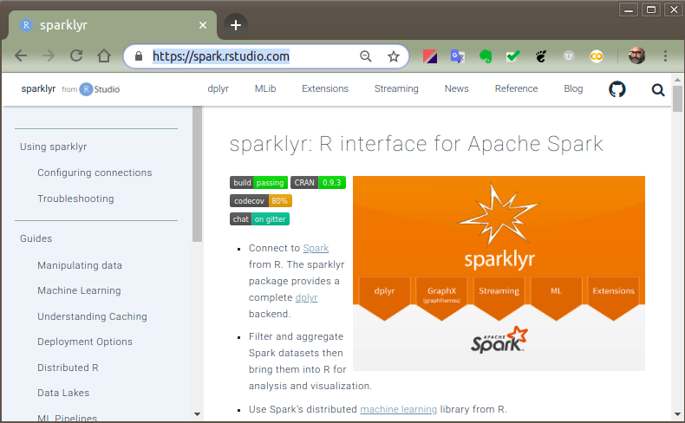
Como implementar?
SparkR
https://spark.apache.org/docs/latest/sparkr.html
https://spark.rstudio.com/
Ou na nuvem, com Databricks

Slide 5
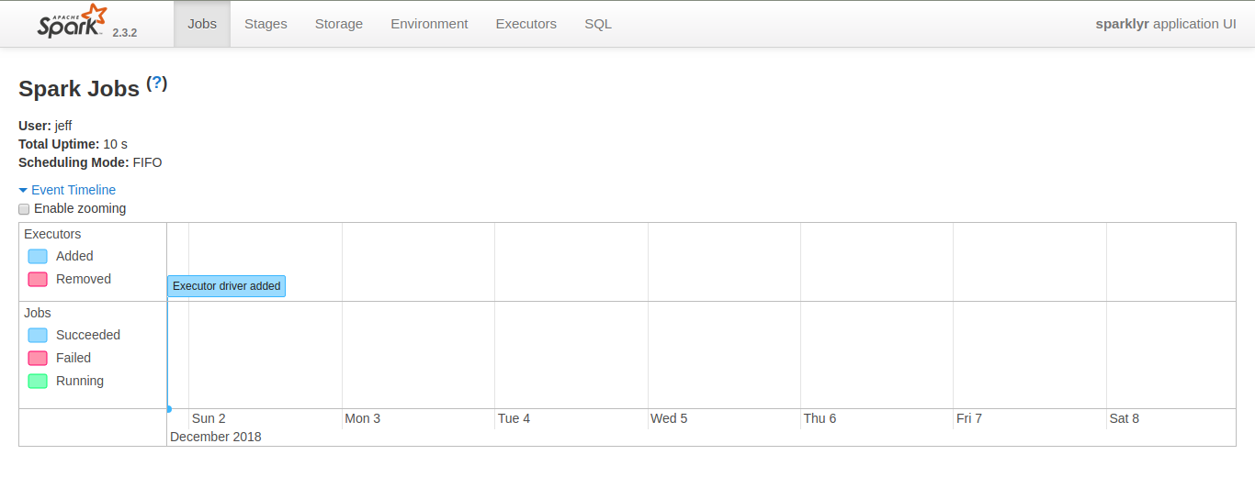
Inicialização do Spark no RStudio
SparkR
Sparklyr
library(SparkR)
sparkR.session(master = "local")
sparkR.conf(SPARK_HOME)
library(sparklyr)
library(dplyr)
sc <- spark_connect(master = "local")
Checar estado de execução do Spark no browser: http://localhost:4040

Slide 6
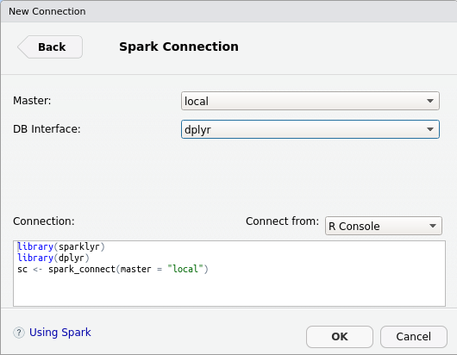
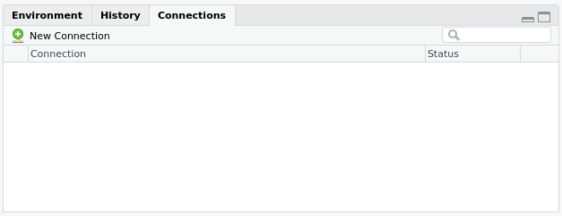
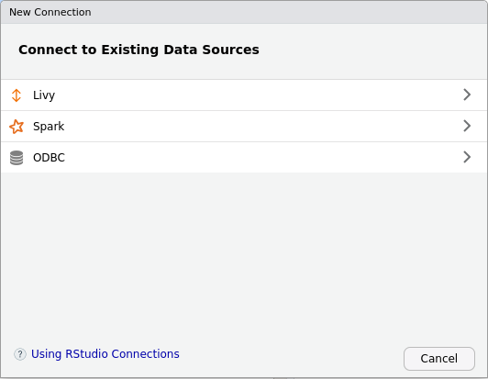
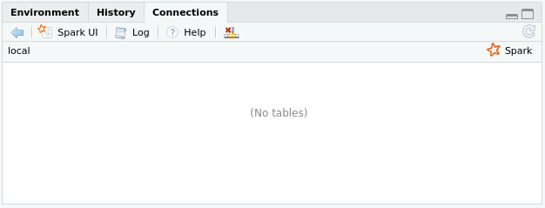
SparklyR: Integração com RStudio

Slide 7
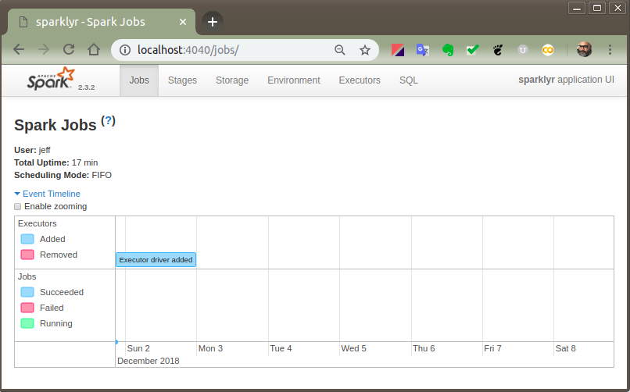
SparkUI

Slide 8

O Ambiente de testes

Slide 9
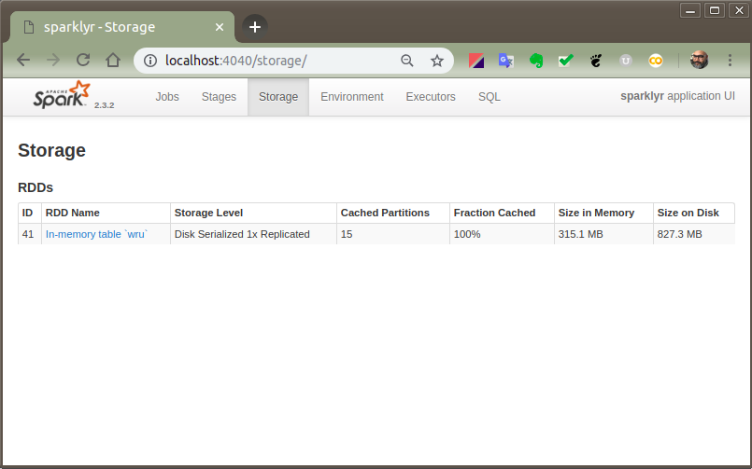
Carga de dataset
8.683.195 observações

Slide 10
Carga de dataset
8.683.195 observações

Slide 11
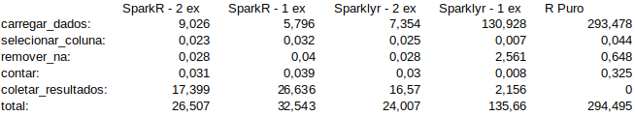

Slide 12
Referências
“Scalable R on Spark” (KDD 2016 Hands-on Tutorial Session) - https://www.kdd.org/kdd2016/
“What are workers, executors, cores in Spark Standalone cluster?”
https://stackoverflow.com/questions/32621990/what-are-workers-executors-cores-in-spark-standalone-cluster

